Slide 1
Korvauskelpoisuuden vaihtaminen lohkojen välillä
Tapaa asiantuntija verkossa
Aila Riikonen Wikli Group Oy

Slide 2
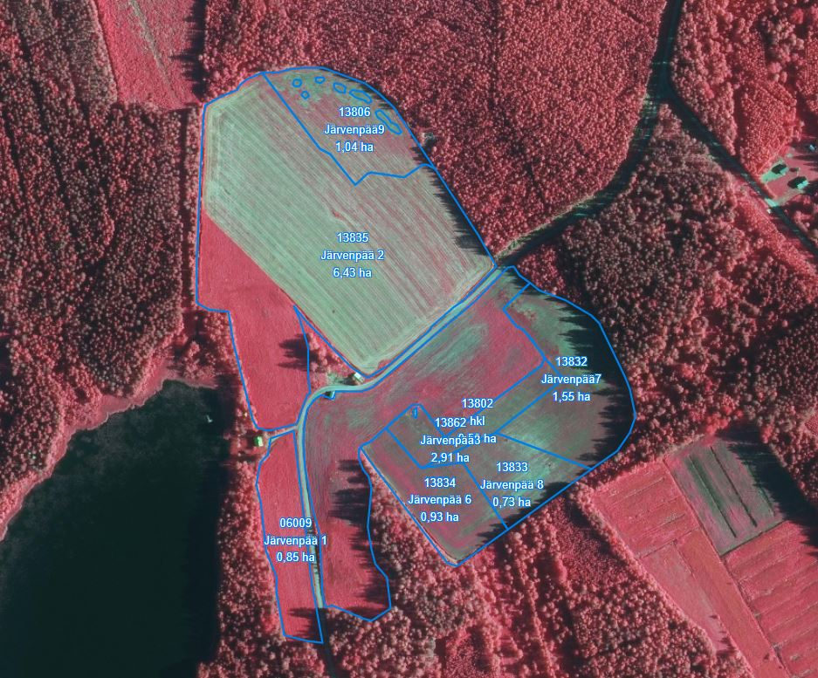
Lähtötilanne
Peltoa on oiottu ja raivattu lisää
Yhtenäisen peruslohkon pirstoo korvauskelvottomat alueet

Slide 3
Korvauskelpoisuuden siirron valmistelu
Siirrettävä ala vähintään 0,5 ha
Korvauskelpoisuuden luovuttava ja vastaanottava lohko voidaan jakaa ennen korvauskelpoisuuden siirtoa
Jako tehdään 102 C lomakkeella / Vipu-palvelussa peruslohkojen muutos osiossa
Huomioi jaossa muuttuneet peruslohkotunnukset
Tarkista, että korvauskelpoisuudet ovat seuranneet jaossa oikein lohkoja

Slide 4
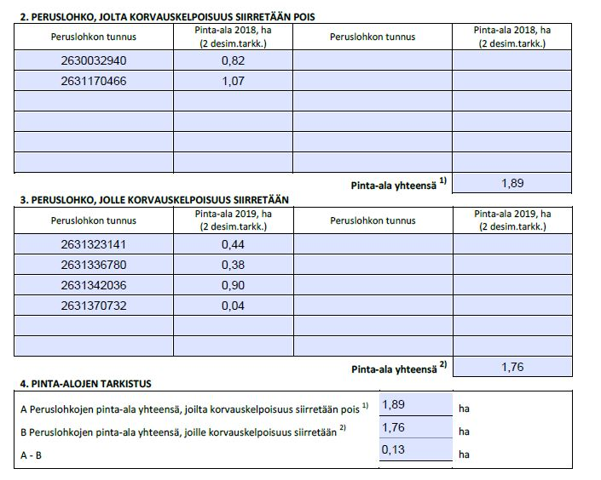
Korvauskelpoisuuden siirto tehdään lomakkeella 471
Korvauskelpoisuuden siirron hyväksymisen jälkeen saman korvauskelpoisuuden omaavat lohkot ovat yhdistettävissä Vipu-palvelussa

Slide 6
Vipu-palvelun tuloste lohkomuutoksista

Slide 7
Lopputulos – yhtenäinen peruslohko tukioikeuksiltaan

